Slide 1

Enuréza
27. pracovní setkání lékařů a zdravotnických pracovníků2026
MUDr. Zuzana JIRÁSKOVÁ, FEAPU
Urologická klinika 1. LF UK a VFN

Slide 2
Zdroje
Dětská urologie Kočvara Drlík et al., Monosymptomatická enuréza-Marcel Drlík, FEAPU, 2023
ICCS –Management and treatment of nocturnal enuresis –an update and standardisation document 2020
Guidelines of Peadiatric Urology 2024

Slide 3
Seznam použitých zkratek
MNE monosymptomatická noční enuréza
NMNE non-monosymptomatická noční enuréza
LUTS Lower Urinary Tract Symptoms
LUTD Lower Urinary Tract Disorders
ADH antidiuretický hormon
OAB overactive bladder – hyperaktivní močový měchýř

Slide 4
Enuresis nocturna =intermitentní noční inkontinence
Dle ICCS – nekontrolovaný/nechtěný únik moče během spánku u dětí >5let
Dle ICD-10
≥2/měsíc za poslední 3měsíce u dětí ≥5 a 6let
≥1/měsíc za poslední 3měsíce u dětí ≥7let
ICCS 2020, Guidelines of PU 2024

Slide 5
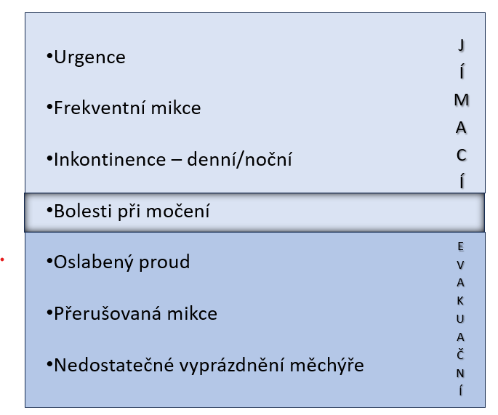
Enuresis nocturna =intermitentní noční inkontinence
Monosymptomatická MNE
nekontrolovaný únik moče během spánku bez denních symptomů
> 5let
Non-monosymptomatická NMNE
LUTS
Uroinfekce
ICCS 2020, Guidelines of PU 2024

Slide 6
Enuresis nocturna =intermitentní noční inkontinence
Monosymptomatická MNE
PRIMÁRNÍ - bez suchého intervalu
SEKUNDÁRNÍ - recidíva pomočování > 6měs
Non-monosymptomatická NMNE
ICCS 2020, Guidelines of PU 2024

Slide 7
Prevalence
5LET 12% - 25%
6 – 13LET 6 - 7%
Teenager 1% - 3%
Dospělí 2% - 3%
spontánní remise: 14-16% za rok
chlapci : dívky 2:1
primární vs sekundární 2:1
sekundární – významný stresující faktor napr. rozvod, škola, šikana, domácí násilí...
- psychiatrické onemocnění (napr. schizofrenie)
- nově vzniklá uroinfekce
- centrální diabetes insipidus na podkladě nitrolebního nádoru
častější - nižší socioekonomické skupiny
- obézní pacienti – častější jiné komorbidity‚ spánkové apnoe, psychologicko-psychiatrické poruchy
ICCS 2020, Guidelines of PU 2024, Int J. Obes. 2013

Slide 8
Prevalence
5LET 12% - 25%
6 – 13LET 6 - 7%
Teenager 1% - 3%
Dospělí 2% - 3%
spontánní remise: 14-16% za rok
chlapci : dívky 2:1
primární vs sekundární 2:1
sekundární – významný stresující faktor napr. rozvod, škola, šikana, domácí násilí...
- psychiatrické onemocnění (napr. schizofrenie)
- nově vzniklá uroinfekce
- centrální diabetes insipidus na podkladě nitrolebního nádoru
častější - nižší socioekonomické skupiny
- obézní pacienti – častější jiné komorbidity ‚ spánkové apnoe, psychologicko-psychiatrické poruchy
Enuréza v dětském věku je v dospělosti spojována s vyšším výskytem nykturie
a hyperaktivního močového měchýře
Akashi S. et al, Acta Paediatr 2014
ICCS 2020, Guidelines of PU 2024, Int J. Obes. 2013

Slide 9
Etiologie
Poruchy spánku – klíčový faktor
Genetické
Opožděný vývjoj
Abdnormální sekrece ADH
Psychologické a behaviorální abnormality

Slide 10
Etiologie
Poruchy spánku (SD)relativně častý problém 25%-50% dětí 3-8rokem
ICSD -6 kategorií: - insomnia
- SDB- poruchy dýchání během spánku
- centrální poruchy hypersomnolence
- porucha cirkadiálního režimu - „spánek-probuzení“
- pohyby v spánku – neklidný spánek
- parasomnia
Poruchy spánku
Genetické
Opožděný vývjoj
Abdnormální sekrece ADH
Psychologické a behaviorální abnormality „příčina vs následek“?
Ferrara et al. ,Pediatric Uorlogy,Research and Practice - Study 2023(2019)

Slide 11
Etiologie
Poruchy spánku (SD)relativně častý problém 25%-50% dětí 3-8rokem
ICSD -6 kategorií: - insomnia
- SDB- poruchy dýchání během spánku
- centrální poruchy hypersomnolence
- porucha cirkadiálního režimu - „spánek-probuzení“
- pohyby v spánku – neklidný spánek
- parasomnia
Prevalence spánkových nemocí u enuretických dětí
chrápání 13,7 - 47%
neklidný spánek 5,7 - 15,7%
náměsíčnost 23,7%
bruxismus 14,7 - 41%
spánkové apnoe 7%
mluvení ze sna 47,3%
Poruchy spánku
Genetické
Opožděný vývjoj
Abdnormální sekrece ADH
Psychologické a behaviorální abnormality „příčina vs následek“?
Ferrara et al. ,Pediatric Uorlogy,Research and Practice - Study 2023(2019)

Slide 12
Etiologie
Poruchy spánku (SD)relativně častý problém 25%-50% dětí 3-8rokem
ICSD -6 kategorií: - insomnia
- SDB- poruchy dýchání během spánku
- centrální poruchy hypersomnolence
- porucha cirkadiálního režimu - „spánek-probuzení“
- pohyby v spánku – neklidný spánek
- parasomnia
Prevalence spánkových nemocí u enuretických dětí
chrápání 13,7 - 47%
neklidný spánek 5,7 - 15,7%
náměsíčnost 23,7%
bruxismus 14,7 - 41%
spánkové apnoe 7%
mluvení ze sna 47,3%
Teorie „porucha probuditelnosti“
Dítě s NE - “deep sleepers” velmi vysoký prah i přes normální spánkový záznam dle polysomnografu
u všech malých dětí fyziologicky převládající hluboký spánek non REM fáze v první polovině noci
studie neodhalila signifikantně významné rozdíly ve spánkovém rytmu EEG u enuretiků a nepomočujících se
K pomočení ve fázi REM, pak hned dítě „upadá“ do nonREM
Poruchy spánku
Genetické
Opožděný vývjoj
Abdnormální sekrece ADH
Psychologické a behaviorální abnormality „příčina vs následek“?
Klasické spánkové studie neprokázaly významnou odlišnost makrostruktury spánku
Nové analýzy prokázaly změny v mikrostruktře spánku (CAP – cyklic alternating pattern) – vyšší prah probuditelnosti
Ferrara et al. ,Pediatric Uorlogy,Research and Practice - Study 2023(2019)

Slide 13
Etiologie
Poruchy spánku (SD)relativně častý problém 25%-50% dětí 3-8rokem
ICSD -6 kategorií: - insomnia
- SDB- poruchy dýchání během spánku
- centrální poruchy hypersomnolence
- porucha cirkadiálního režimu - „spánek-probuzení“
- pohyby v spánku – neklidný spánek
- parasomnia
Prevalence spánkových nemocí u enuretických dětí
chrápání 13,7 - 47%
neklidný spánek 5,7 - 15,7%
náměsíčnost 23,7%
bruxismus 14,7 - 41%
spánkové apnoe 7%
mluvení ze sna 47,3%
Teorie „porucha probuditelnosti“
Dítě s NE - “deep sleepers” velmi vysoký prah i přes normální spánkový záznam dle polysomnografu
u všech malých dětí fyziologicky převládající hluboký spánek non REM fáze v prvé polovině noci
studie neodhalila signifikantněvýznamné rozdíly ve spánkovém rytmu EEG u enuretiků a nepomočujících se
K pomočení ve fázi REM, pak hned dítě „upadá“ do nonREM
Poruchy spánku
Genetické
Opožděný vývjoj
Abdnormální sekrece ADH
Psychologické a behaviorální abnormality „příčina vs následek“?
Perzistentní OAB – konstantně stimulace – ignorace podnětů během spánku – neefektivní probouzející podnět = ↑ prahu probuditelnosti – spuštění kontrakce k mikci
Obstrukce dýchacích cest -
Asociace s chrápáním-adenotonsilární hyertrofií – paradoxní zvýšení prahu probuditelnosti
Sekundární polyurie – zvýšená produkce antinatriuretického peptidu díky perzistujícímu negativnímu intra-thorakálnemu tlaku behěm apnoické fáze.
Klasické spánkové studie neprokázaly významnou odlišnost makrostruktury spánku
Nové analýzy prokázaly změny v mikrostruktře spánku (CAP – cyklic alternating pattern) – vyšší prah probuditelnosti
Ferrara et al. ,Pediatric Uorlogy,Research and Practice - Study 2023(2019)

Slide 14
Etiologie
Poruchy spánku (SD)relativně častý problém 25%-50% dětí 3-8rokem
ICSD -6 kategorií: - insomnia
- SDB- poruchy dýchání během spánku
- centrální poruchy hypersomnolence
- porucha cirkadiálního režimu - „spánek-probuzení“
- pohyby v spánku – neklidný spánek
- parasomnia
Prevalence spánkových nemocí u enuretických dětí
chrápání 13,7 - 47%
neklidný spánek 5,7 - 15,7%
náměsíčnost 23,7%
bruxismus 14,7 - 41%
spánkové apnoe 7%
mluvení ze sna 47,3%
Teorie „porucha probuditelnosti“
Dítě s NE - “deep sleepers” velmi vysoký prah i přes normální spánkový záznam dle polysomnografu
u všech malých dětí fyziologicky převládající hluboký spánek non REM fáze v prvé polovině noci
studie neodhalila signifikantněvýznamné rozdíly ve spánkovém rytmu EEG u enuretiků a nepomočujících se
K pomočení ve fázi REM, pak hned dítě „upadá“ do nonREM
Poruchy spánku
Genetické
Opožděný vývjoj
Abdnormální sekrece ADH
Psychologické a behaviorální abnormality „příčina vs následek“?
Perzistentní OAB – konstantně stimulace – ignorace podnětů během spánku – neefektivní probouzející podnět = ↑ prahu probuditelnostií – spuštění kontrakce k mikci
Obstrukce dýchacích cest -
Asociace s chrápáním-adenotonsilární hyertrofií – paradoxní zvýšení prahu probuditelnosti
Sekundární polyurie – zvýšená produkce antinatriuretického peptidu díky perzistujícímu negativnímu intra-thorakálnemu tlaku behěm apnoické fáze.
neefektivní probouzející podněty = ↑ prahu probuditelnosti tzv. hypotéza diskotékového efektu
Klasické spánkové studie neprokázaly významnou odlišnost makrostruktury spánku
Nové analýzy prokázaly změny v mikrostruktře spánku (CAP – cyklic alternating pattern) – vyšší prah probuditelnosti
Ferrara et al. ,Pediatric Uorlogy,Research and Practice - Study 2023(2019)

Slide 15
Etiologie
Poruchy spánku (SD)relativně častý problém 25%-50% dětí 3-8rokem
ICSD -6 kategorií: - insomnia
- SDB- poruchy dýchání během spánku
- centrální poruchy hypersomnolence
- porucha cirkadiálního režimu - „spánek-probuzení“
- pohyby v spánku – neklidný spánek
- parasomnia
Prevalence spánkových nemocí u enuretických dětí
chrápání 13,7 - 47%
neklidný spánek 5,7 - 15,7%
náměsíčnost 23,7%
bruxismus 14,7 - 41%
spánkové apnoe 7%
mluvení ze sna 47,3%
Teorie „porucha probuditelnosti“
Dítě s NE - “deep sleepers” velmi vysoký prah i přes normální spánkový záznam dle polysomnografu
u všech malých dětí fyziologicky převládající hluboký spánek non REM fáze v prvé polovině noci
studie neodhalila signifikantněvýznamné rozdíly ve spánkovém rytmu EEG u enuretiků a nepomočujících se
K pomočení ve fázi REM, pak hned dítě „upadá“ do nonREM
Poruchy spánku
Genetické
Opožděný vývjoj
Abdnormální sekrece ADH
Psychologické a behaviorální abnormality „příčina vs následek“?
Perzistentní OAB – konstantně stimulace – ignorace podnětů během spánku – neefektivní probouzející podnět = ↑ prahu probuditelnostií – spuštění kontrakce k mikci
Obstrukce dýchacích cest -
Asociace s chrápáním-adenotonsilární hyertrofií – paradoxní zvýšení prahu probuditelnosti
Sekundární polyurie – zvýšená produkce antinatriuretického peptidu díky perzistujícímu negativnímu intra-thorakálnemu tlaku behěm apnoické fáze.
neefektivní probouzející podněty = ↑ prahu probuditelnosti tzv. hypotéza diskotékového efektu
Dítě s noční enurézou 1,5x vyšší riziko poruchy spánku
Signifikantní vliv na psychický, fyzický a behaviorální vývoj
Zlepšením kvality spánku = zlepšení i NE
Klasické spánkové studie neprokázaly významnou odlišnost makrostruktury spánku
Nové analýzy prokázaly změny v mikrostruktře spánku (CAP – cyklic alternating pattern) – vyšší prah probuditelnosti
Ferrara et al. ,Pediatric Uorlogy,Research and Practice - Study 2023(2019)

Slide 16
Etiologie
Riziko enurézy ve vztahu k rodičům
ani jeden 15%
1 z rodičů 44%
oba z rodičů 77%
locus na 12 a 13ch ENUR 1 a ENUR 2
Poruchy spánku
Genetické
Opožděný vývjoj
Abdnormální sekrece ADH
Psychologické a behaviorální abnormality „příčina vs následek“?
Sinha R, et al., WJN 2016

Slide 17
Etiologie
Poruchy spánku
Genetické
Opožděný vývoj
Abdnormální sekrece ADH
Psychologické a behaviorální abnormality „příčina vs následek“?
Zpomalený psychomotorický vývoj je rizikový faktor
Děti s NE mají menší kapacitu m.m. (funknčí než anatomickou) bez denní symptomatologie
↑ hyperaktivita m.m.
Sinha R et al.WJN, 2016

Slide 18
Etiologie
Kapacita m.m. (ml) = věk(roky) x 30 + 30
Hjalmas et al., 1988
Poruchy spánku
Genetické
Opožděný vývjoj
Abdnormální sekrece ADH
Psychologické a behaviorální abnormality „příčina vs následek“?
noční poylurie >130% EBC
ADH – syntéza v jádrech hypothalamu – transport do neurohypofýzy
- sekrece se řídí osmolalitou plasmy a objemem krve
- cílové struktury – bb sběrných kanálků – snížené vylučování H2O
v noci↓ TK ↑ hladina ADH ↓ diuréza
při ↑TK ( neklidný spánek, hyperaktivní m.m.)
Sekundární enuréza ! noční polyurie – centrální diabetes insipidus – nitrolební nádor
AM Review 23 2015, Kongresová review, strana 22 - 25

Slide 19
Etiologie
Poruchy spánku
Genetické
Opožděný vývjoj
Abdnormální sekrece ADH
Psychologické a behaviorální abnormality
u 30% dětí s rezistentní enurézou asociace s psychologickou dysfunkcí (2,8x vyšší výskyt ADHD)
signifikantně vyšší incidence LUTD
mezi pacienty s MNE je 5x více dětí s ADHD než v běžné populaci
↑ mokrých nocí → ↓ exekutivních funkcí (↓ autoregulace chování)
Sinha R et al.WJN, 2016
Herzeele et al. J Ped Urol 2015

Slide 20
Stanovení diagnózy
Anamnéza
Fyzikální vyšetření
Vyšetření moče
USG vyšetření
Cílem: odlišit MNE vs NMNE
vyloučit jiné formy dysfunkce močového měchýře
odhalit jiné komorbidity ...sekundární NE

Slide 21
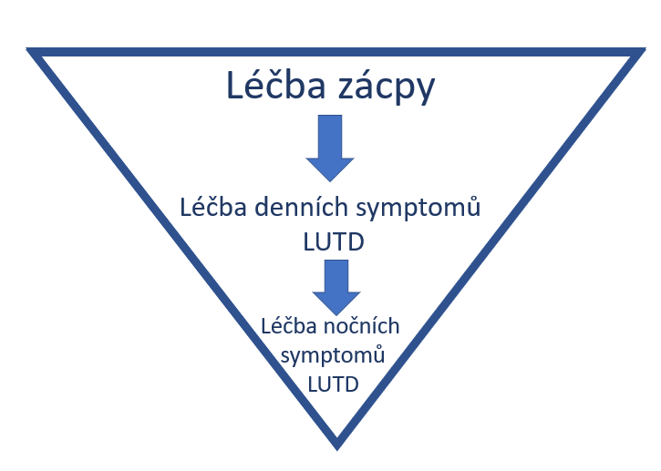
Stanovení diagnózy
Anamnéza
Fyzikální vyšetření
Vyšetření moče
USG vyšetření
Cílem: odlišit MNE vs NMNE
vyloučit jiné formy dysfunknce močového měchýře
odhalit jiné komorbidity ...sekundární NE
Shromáždit dostatek informací k volbě první linie léčby ve spolupráci s dítětem a jeho rodinou.
Dítě je do léčebného procesu aktivně zapojeno.

Slide 22
Terapie
Dlouhodobé potíže :
psychologické problémy (izoloce v kolektivu, sebevědomí, deprese, problémy ve škole...)
Stres – pacient, rodina
Ekonomická zátěž

Slide 23
Režimová opatření – pečlivá diskuse s rodinou
Aktivní přístup > 6let
Drlik M. MNE 2023

Slide 24
Režimová opatření
Dostatečný a pravidelný příjem tekutin s převahou v dopoledních hodinách a naopak omezit v pozdní odpoledne a večer
Omezit příjem slaných a vysoceproteinových jídel, nepodávat pozdní večeře =hyperosmolární polyurie
Pravidelná mikce tzv „dle hodinek“, nezadržovat a neoddalovat mikci
Před spaním se vymočit, ev ještě 2hod po usnutí nechat dítě vymočit
Správná technika močení ev. defekace

Slide 25
Terapie
MNE
1.Linie
Alarm
DESMOPRESIN
2.Linie
Anticholinergika
3.Linie
IMIPRAMIN

Slide 26
Terapie
MNE
Alarm
DESMOPRESIN
Kontrola 1/měsíc
Kontrola 14 dní – úprava dávky
Není zlepšení
Není efekt do 3 týdnů
Pokračovat
Efekt terapie
Efekt terapie – pokračovat 6-8týdnů
Anticholinergika
8-12týdnů
14 suchých nocí
Suchý po 3měsíce
Ukončení terapie
Není zlepšení
Reevaluace, vyloučit NMNE
Pozvolna vysadit mediakaci obden
Desmopresin +alarm
Desmopresin +anticholinergiká
Relaps – kontrola
Relaps kontrola
20%
IMIPRAMIN

Slide 27
MNE
1.Linie
Alarm
DESMOPRESIN
Kontrola 1/měsíc
Kontrola 14 dní – úprava dávky
Není zlepšení
Není efekt do 3 týdnů
Pokračovat
Efekt terapie
Efekt terapie – pokračovat 6-8týdnů
Anticholinergika
8-12týdnů
14 suchých nocí
Suchý po 3měsíce
Ukončení terapie
Není zlepšení
Reevaluace, vyloučit NMNE
Pozvolna vysadit mediakaci obden
Desmopresin +alarm
Desmopresin+anticholinergiká
Relaps – kontrola
Relaps kontrola
20%
IMIPRAMIN

Slide 28
Etiologie
Poruchy spánku – klíčový faktor
Genetické
Opožděný vývjoj
Abdnormální sekrece ADH
Psychologické a behaviorální abnormality

Slide 29
Desmopresin analog Antidiuretického hormonu
Lyofilizát - Minirin Melt – bezpečná forma při dodržovánní režimu
Normální kapacita m.m.a noční polyurie (>130% EBC...100%EBC)
Velmi přísný režim pečlivá edukace rodiny
Podání – 1hod před spaním pod jazyk(nekousat/nepolykat)
2hod před spaním již žádný p.o. příjem tekutin
CAVE: max 200 ml na noc, riziko hyponatrémie u excesivního pití
Úvodní dávka 120µg – ne 60µg!!!
- při dobrém efektu ev snížit na 60µg
- při nedostatečném – navýšit na 240µg (prodloužení efektu- pomočení v.s. v ranních hodinách)
- ukončit jestliže není efekt do 3 týdnů
Léčba 8-12týdnů – pak pozvolna vysadit(ob den), při relapsu pokračovat (reevaluace á 2měs.)
30% plný, 40% částečný, 30% žádný efekt (LE Ia)
ICCS 2020, Guidelines PedUro 2024
Montaldo BJUI 2011,PDBS
Flogelová et al. Vox Ped 2018

Slide 30
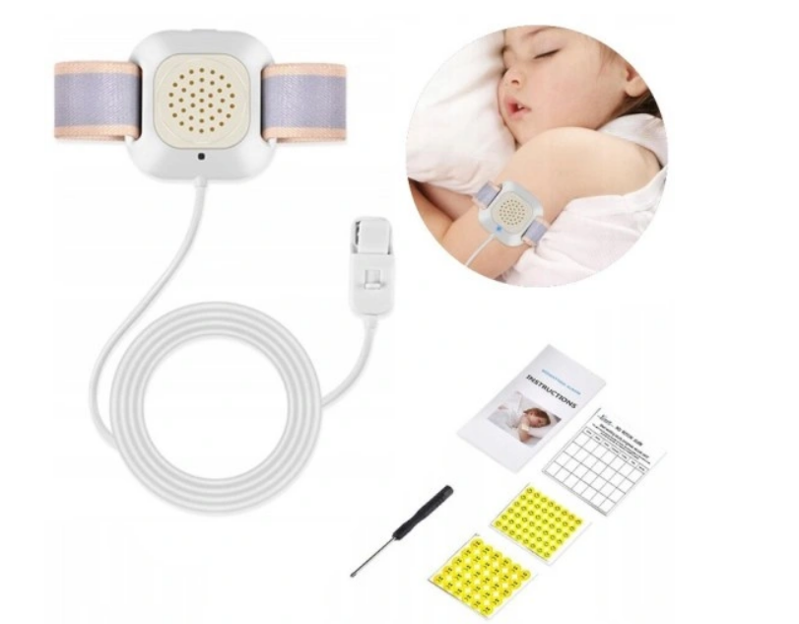
ALARM
Porucha probuditelnosti – k pomočení dochází ve fázi REM a záhy po vymočení dítě upadá do hlubokého spánku- nedochází k probuzení – musí se to aktivně dokončit!!!
Cíl – probuzení dítěte hned po úniku moče
opakovaně to vede ke snížení prahu probuditelnosti na úroveň vnímání
„podnětů m.m.“
Široká nabídka 700-5000,-
Snižuje signifikantně počet mokrých nocí
cave : léčba je náročná – důslednost, pečlivost, pravidelnost a dlouhodobost + motivovanost
Má nejlepší výsledky stran kompletního efektu terapie ve srovnání s jiným přístupem
Při recidívě je třeba vyloučit OAB
Ukončení po 14 suchých nocích po sobě ev po 8-12týdnů aplikace
ICCS, Guidelines PedUro 2024
Gibb J Pediatr 2004

Slide 31
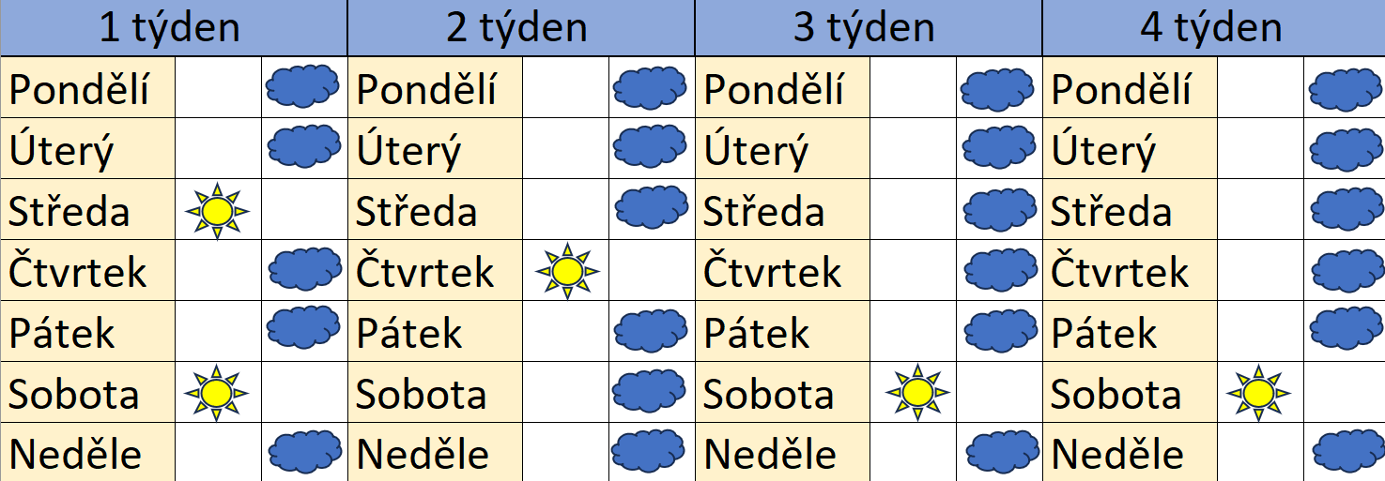
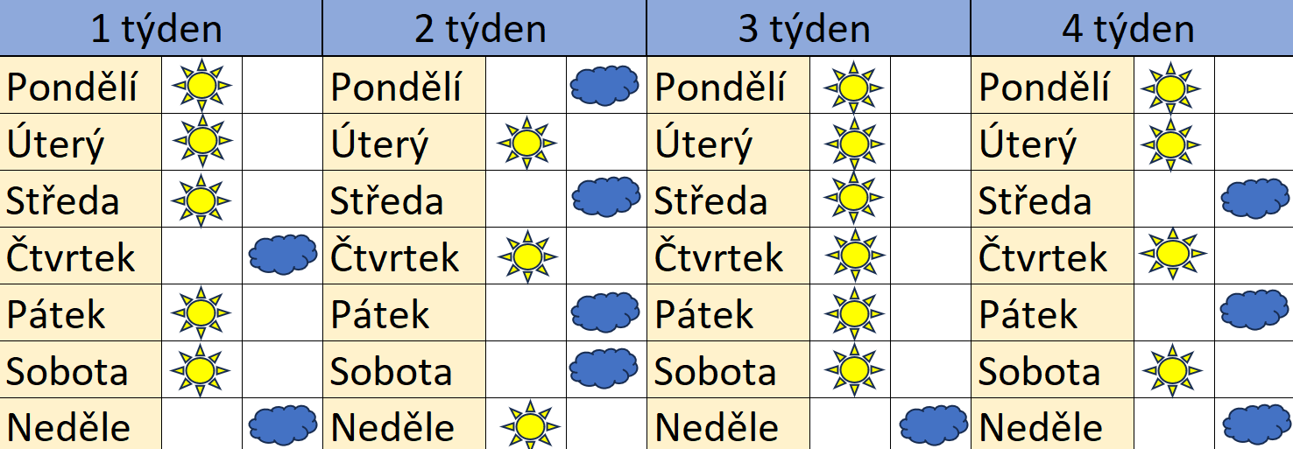
ALARM
DESMOPRESIN
pomočení téměř každou noc
lepší výsledky u dětí >7let
menší funkční kapacita m.m.
dobrá adherence, motivace pacienta
spolupracující rodina a vhodné podmínky
efekt: 67% LE Ia
MNE + noční polyurie
nepravidelné, sporadické pomočení
normální funkční kapacita očekávaná k věku pacienta
efekt 30% plný, 40% částečný, 30% žádný efekt (LE Ia)
ICCS 2020, Guidelines PedUro 2024
Gibb J Pediatr 2004
Glazner , Cochrane Library 2007
Relaps 20% ↓

Slide 32
MNE
Alarm
DESMOPRESIN
Kontrola 1/měsíc
Kontrola 14 dní – úprava dávky
Není zlepšení
Není efekt do 3 týdnů
Pokračovat
Efekt terapie
Efekt terapie – pokračovat 6-8týdnů
Anticholinergika
2.Linie
8-12týdnů
14 suchých nocí
Suchý po 3měsíce
Ukončení terapie
Není zlepšení
Reevaluace, vyloučit NMNE
Pozvolna vysadit mediakaci obden
80%
Desmopresin +alarm
Relaps – kontrola
Relaps kontrola
20%
IMIPRAMIN

Slide 33
Anticholinergika
Nejvýznamnější klinické vedlejší účinky:
zácpa (která může ovlivnit funkci dolních močových cest),
reziduální moč po vymočení (zvyšující riziko močových infekcí)
sucho v ústech (což může vést ke vzniku zubního kazu)
u oxybutyninu se někdy vyskytují výkyvy nálad
1x večer
Oxybutinin (DITROPAN 5 mg) 0,1 – 0,2 mg/kg off - label u dětí < 5let
Propiverin ( MICTONETTEN, MICTONORM) 0,4mg/kg off-label <12kg
Solifenacin (SOLIFENACIN) 0,1 – 0,2mg/kg lze podat od 2let u neurogenního močového měchýře
indikace: selhání léčby 1. linie, lze přidat k th desmopresínem ev monoterapie u MNE mladších dětí
efekt 40-60% a to i při absenci LUTD
použití: - před zahájením vyloučit zácpu, residua, hypoaktivní m.m.
- efekt hodnotit za 2 měsíce (ICCS)
- ptát se na zácpu, kontrolovat residua + TRD( cca do měsíce), poučit o čištění zubů
- zkoušet vysadit á 3 m, lépe postupně, léčba obvykle 6-12 m
Austin et.al., Paediatrics 2008, Montaldo, BJUI 2011
Drlík et al., Ces Urol.2018

Slide 34
MNE
Alarm
DESMOPRESIN
Kontrola 1/měsíc
Kontrola 14 dní – úprava dávky
Není zlepšení
Není efekt do 3 týdnů
Pokračovat
Efekt terapie
Efekt terapie – pokračovat 6-8týdnů
Anticholinergika
8-12týdnů
14 suchých nocí
Suchý po 3měsíce
Ukončení terapie
Není zlepšení
Reevaluace, vyloučit NMNE
Pozvolna vysadit mediakaci obden
Desmopresin +alarm
Relaps – kontrola
Relaps kontrola
20%
3.Linie
IMIPRAMIN

Slide 35
IMIPRAMIN
Tricyklické antideprasívum (+ anticholinergní efekt )
Historicky dlouhodobě užíván
Nutná extrémně přísná spolupráce s rodiči – vzácně letální intoxikace, suicidální pokusy
RA: kardiologická anamnéza – arytmie, infarkt, synkopy – nutné kardiologické vyšetření – vyloučit na EKG syndrom dlouhého QT intervalu
Účinnost 50%
Po selhání všech možností
Dítě ≤ 9let...25mg /den
> 9let 50mg/den
Reevaluace á 1měsíc – efekt th – postupně dávku snižujeme
při nesodtatečném efektu – lze kombinovat s desmopresinem
Každé 3měsíce na 14 dní užívání imipramínu přerušíme (prevence tolerance)
Th – 4-6měs
Drlík M., MNE 2023
Gepertz S. et al. J Urol 2004

Slide 36
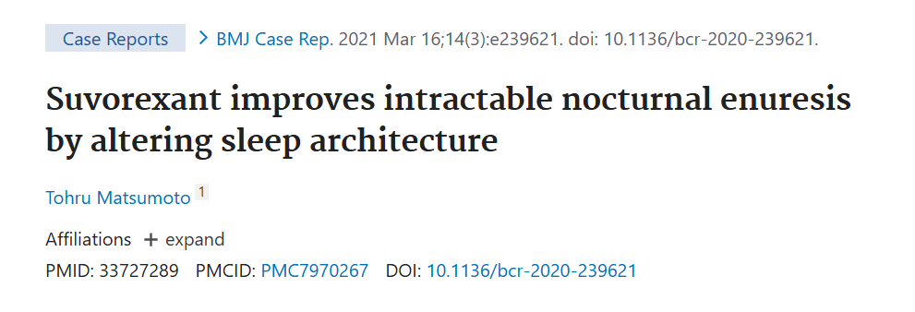
Experimentální medicína
Antagonisti orexinových receptorů
Suvorexant
Daridorexant – duální antagonista OX typu 1
- navozuje fyziologický spánek, který není přehnaně hluboký jako u klasických hypnotik.
- jinými slovy, nevytváří spánek aktivně, ale spíše deaktivuje bdělost.
poklesu frekvence NE ze 14 z 14 nocí (100 %) na 5 z 14 nocí (35,7 %).
Suvorexant/Daridorexant tedy pravděpodobně snižuje hloubku spánku a mění spánkovou architekturu.
Ačkoliv se může zdát paradoxní použít lék na nespavost k léčbě enurézy, suvorexant vedl ke snížení výskytu NE u pacienta s těžkou formou.
Polysomnografie ukázala:
fáze REM spánku se prodloužila
fáze N2 během non-REM spánku se zvýšila
hluboký spánek (N3) klesl

Slide 37
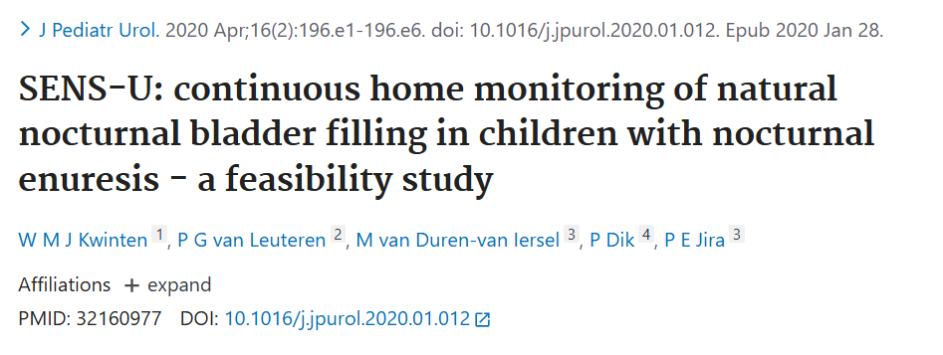
Alarm ještě před pomočením ?
ultrazvukový senzor sleduje naplnění močového měchýře během spánku.
rozlišuje nízkou a vysokou náplň měchýře.
Při dosažení vysoké náplně se spustí alarm ještě před mikcí.
zatím nejde o klinickou studii na dětech – systém byl preklinicky testován na latexovém balónku simulujícím močový měchýř, s objemy 100–300 ml a různými polohami senzoru.

Slide 38
Refrakterní MNE
Reevaluace
Skrytá dysfunkce
Non-adherentní pacient
NE 2-3% v dospělosti
20-30% pacientů s F diagnózou má rezistentní enurézu nejčastěji ADHD-IA dle ICD- 10
ICCS 2020, Guidelines 2024

Slide 39
Závěr:
Zásadní je odlišit MNE vs NMNE
Pečlivé vyšetření a správný výběr pacienta – zvyšuje efekt terapie
Aktivní léčbu MNE zahajujeme obvykle po dosažení 6 roku věku
Léčba komorbidit, obstipace a denních příznaků dysfunkce močových cest má přednost před léčbou enurézy

Slide 40
